Slide 1
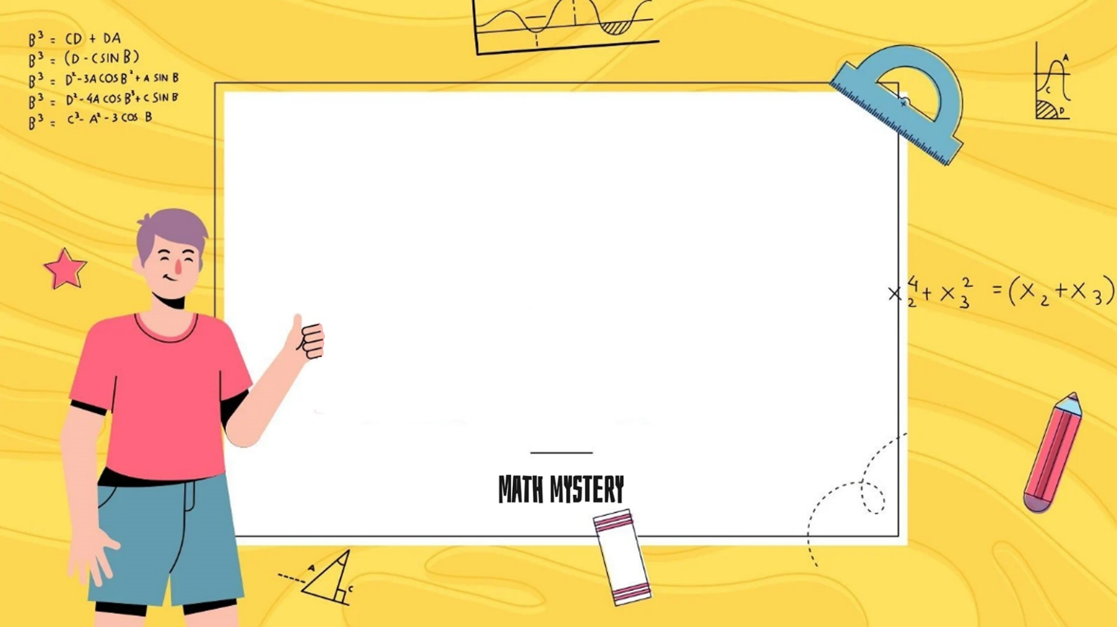
CHÂN TRỜI SÁNG TẠO
TOÁN 6
CHƯƠNG 1: SỐ TỰ NHIÊN
ÔN TẬP CHƯƠNG 1

Slide 2
Nhiệm vụ 1:
1. Xem lại cách viết tập hợp (2 cách).
→ Từ đó làm trắc nghiệm số 1 và số 2 trang 46 SGK.
2. Ôn lại các tính chất của phép cộng và thứ tự thực hiện phép tính.
→ Từ đó làm trắc nghiệm số 3 trang 46 SGK.

Slide 3
Nhiệm vụ 2:
Nêu lại các dấu hiệu chia hết cho 2, 3, 5, 9.
→ Từ đó làm bài tập số 2 trang 47 SGK.
2. Nêu các bước tìm ƯCLN, BCNN.
→ Từ đó làm bài trắc nghiệm số 5 và số 6 trang 46 SGK.
3. Hãy nêu cách tìm ƯC thông qua ƯCLN, tìm BC thông qua BCNN?
→ Từ đó làm bài tập số 3 trang 47 SGK.

Slide 4
Nhiệm vụ 3:
Ôn lại khái niệm lũy thừa của một số tự nhiên; quy tắc nhân, chia hai lũy thừa cùng cơ số.
→ Từ đó làm bài tập số 5 trang 47 SGK.

Slide 5
Nhiệm vụ 4:
1. Vận dụng các nội dung kiến thức đã học, đọc đề và phân tích đề để tìm hướng giải quyết cho bài tập số 4 và bài tập số 8 trang 47 SGK.

